Slide 1
Workshop guide
Facilitator:
Read notes to prepare. See English file.
Amend slides if needed.
Ready the family-facing materials.
Display slide 2 as families arrive.
Prove it

Slide 2
Prove!

Slide 3
Programação
Bem-vindos
Dica de leitura
“Aprendi a juntar palavras difíceis!”
Tempo de prática
Reflexão e atualizações

Slide 4
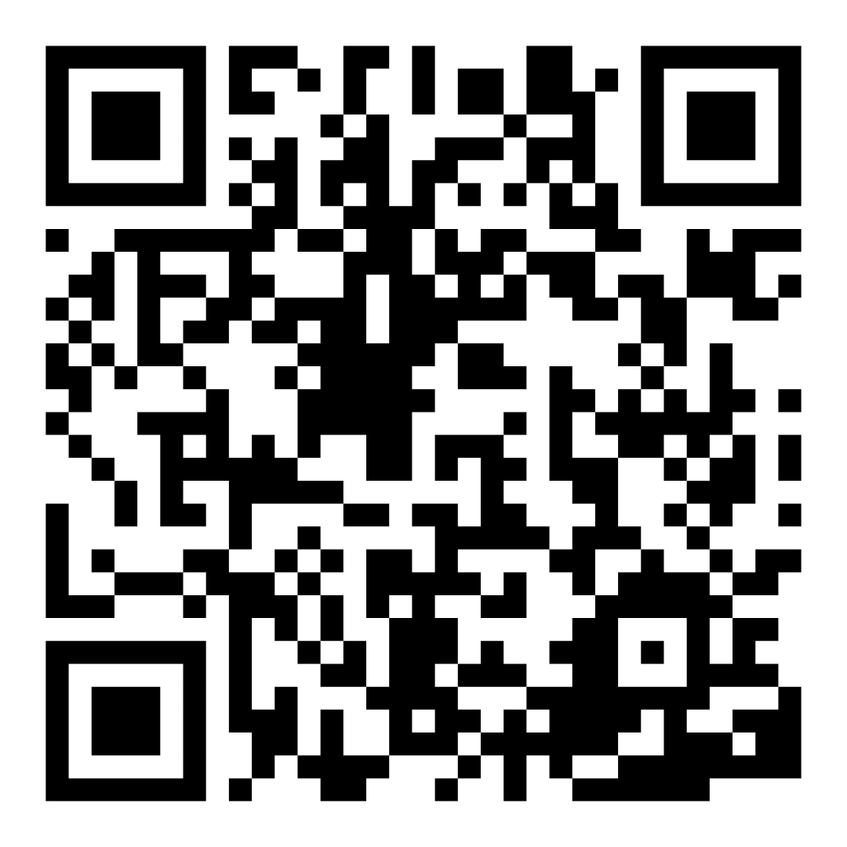
Pesquisa de confiança familiar
Leia este código para compartilhar como você se sente lendo com seu filho. Os participantes serão inscritos no sorteio de um vale-presente de US$ 15. Será sorteado um vencedor por escola após o primeiro e o último workshops.
bit.ly/3BUBxbx
Notes:
If this is not the first or last Family Workshop, please delete this slide from the slide deck.
If you are an LAUSD teacher or staff member, please delete this slide from ALL Family Workshop decks.
Families who fill out the survey will be asked to provide an email to be entered into the raffle.
One raffle winner will be selected by Springboard Collaborative’s Data & Evaluation team after the first and last workshop and sent a $15 e-gift card to the email they provided.
If you need print-out versions of the QR code survey in English or the other translated languages, you can find those here: https://drive.google.com/file/d/1zjxnM0C9aP4C9WJFbw2A8eFpjZ29wBWG/view?usp=sharing
If you want to send the survey directly to families, you can find the link to the survey here: bit.ly/3BUBxbx

Slide 5
Orientações para o workshop
Esteja preparado.
Esteja presente.
Seja atencioso.
Faça perguntas.

Slide 6
Prove!
1
2
3
Conte sua ideia.
Conte detalhes que correspondam a sua ideia.
Encontre imagens ou palavras no livro que comprovem sua ideia/seus pensamentos.
Essa dica ajuda as crianças a manter suas ideias focadas no que o livro diz, em vez de inventar coisas ou sair do assunto!

Slide 7
Verificação em termos de alfabetização
Evidência
Prova que mostra que algo é verdade.
Detalhe
Uma pequena parte do texto, como exemplos ou fatos.

Slide 8
Vamos assistir

Slide 9
Conte sua ideia
Caso seu filho/sua filha esteja tendo dificuldade para ter uma ideia, você pode ajudar modelando uma. Em seguida, peça-lhes detalhes e provas.
O que você achou depois de ler essas páginas?

Slide 10
Conte detalhes que correspondam a sua ideia
Exemplo
Criança: “Eu sei por que o livro se chama ‘The Goose Who Likes to Swim’”.
Adulto: "Ótimo! Fale mais sobre isso”.
Pedir a seu filho/sua filha para dar detalhes o/a ajuda a entender como as partes do texto se encaixam.
Isso é interessante. Como sabe disso?
Conte mais.
Essa é uma ótima ideia. Conte alguns detalhes que fizeram você ter essa ideia.
Criança: “Bem, Web gosta de nadar. Portanto, deve ser sobre Web”.

Slide 11
Procure imagens/palavras
Adulto: Você pode provar isso? Mostre no livro de onde você tirou a ideia”.
Criança: “Diz que Web gosta de nadar bem aqui, nesta frase”.
Adulto: “Eu me pergunto qual filhote de ganso é Web. Será que ele vai nadar naquela lagoa? Vamos continuar lendo”.
Pedir a seu filho/sua filha para comprovar com imagens ou palavras da história pode ajudar a mantê-lo(a) no rumo.

Slide 12
Leitura = conversação (K-1)
O que você acha dessa história?
Você pode me dar um exemplo da história que prova que aconteceu?
Aponte para a imagem que prova isso.
Você associou claramente algumas provas à sua explicação. Muito bem!

Slide 13
Leitura = conversação (2-3)
O que você achou depois de ler isso? Fale mais sobre isso.
O que o personagem disse ou fez para fazer você pensar isso? Quando?
O que você pensa sobre o problema ou conflito dessa história? Que evidência no texto prova suas ideias?

Slide 14
Família Multilíngue
Aponte para a página ou o parágrafo com a prova. Pergunte “mostre-me onde” ou “por quê”.
Pode usar isso com livros em qualquer idioma.

Slide 15
Hora da prática
1
Conte sua ideia.
Chame-me se tiver uma pergunta!
2
Conte detalhes que correspondam a sua ideia.
3
Encontre imagens ou palavras no livro que comprovem sua ideia/seus pensamentos.

Slide 16
Refletir
Alguma dúvida sobre a dica de leitura?
Vire-se e converse com seu filho/sua filha: estamos prontos para tentar esta dica de leitura em casa?
Diga-nos como você pode usar isso em casa.
Sua pergunta pode ajudar outra pessoa na sala!

Slide 17
Feedback, por favor
Sua opinião melhora nosso tempo juntos!

